Slide 1



COMUNE PULITO
A cura del gruppo IS44:
Colia Giuseppe, Ciccolella Giuseppe, Deflorio Andrea, Misceo Lorenzo
Docenti: Prof.ssa Marina Mongello, Ing. Marco Fiore

Slide 2
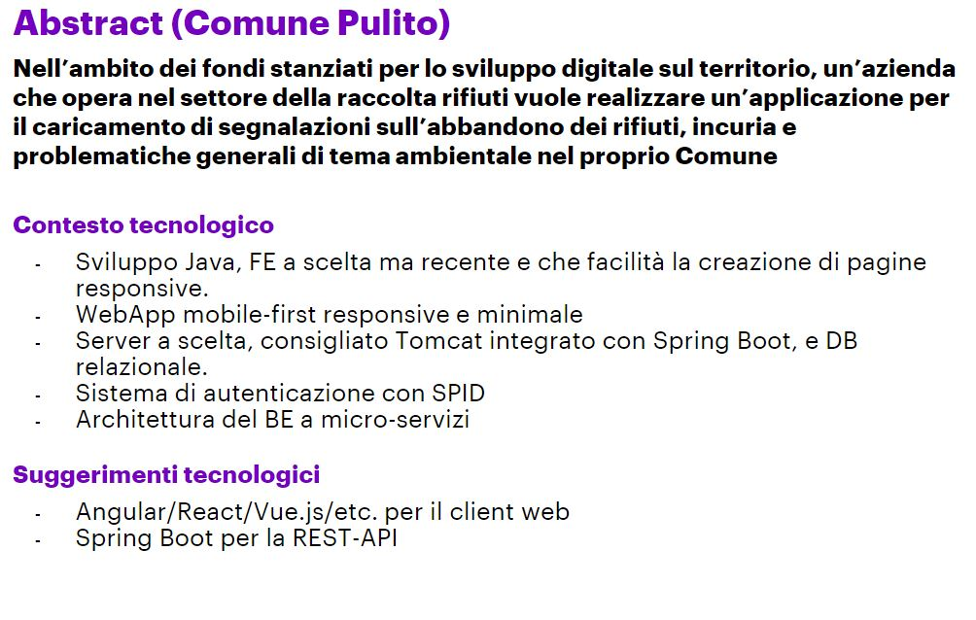
FASE DI IDEAZIONE
IDEE INIZIALI:
Sistema ricompense
Sistema punti
Accesso con SPID
Segnalazioni rifiuti marini

Slide 3







Tecnologie usate

Slide 4
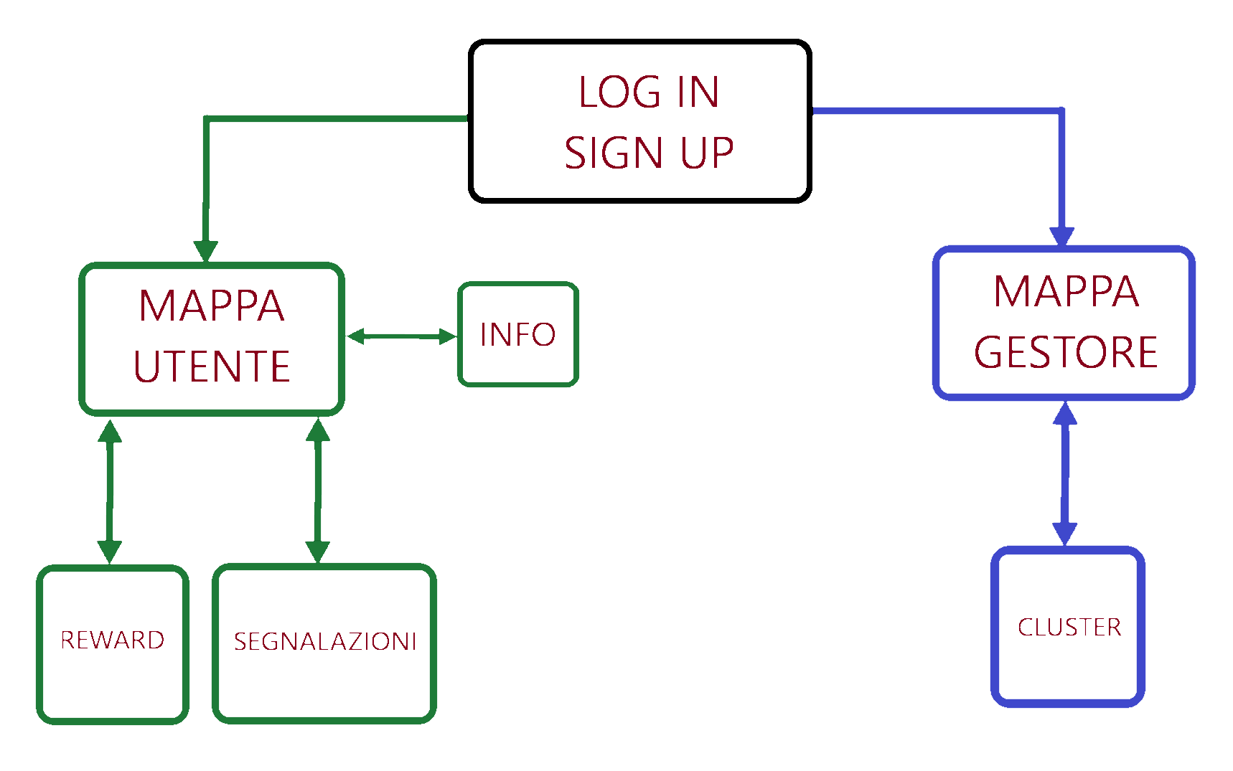
come FUNZIONA la web app
Punti salienti:
L’utente crea la segnalazione
La mappa mostra le segnalazioni
Il gestore gestisce le segnalazioni

Slide 5
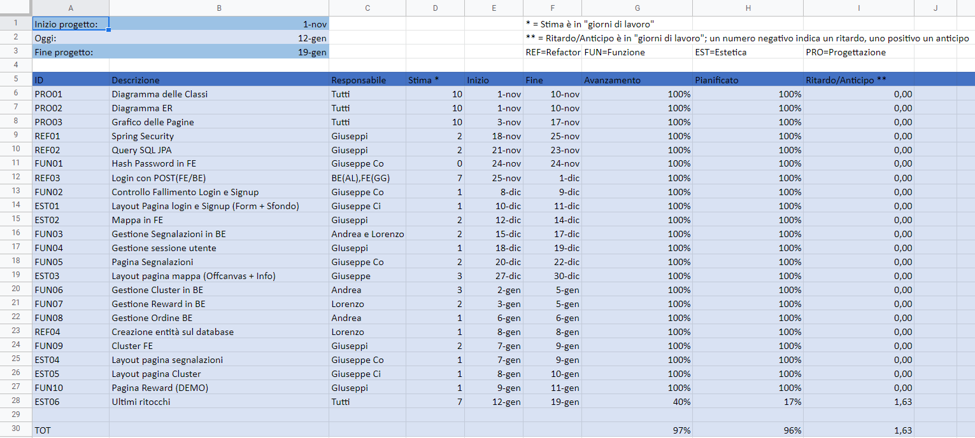
TEMPISTICHE ed organizzazione

Slide 6
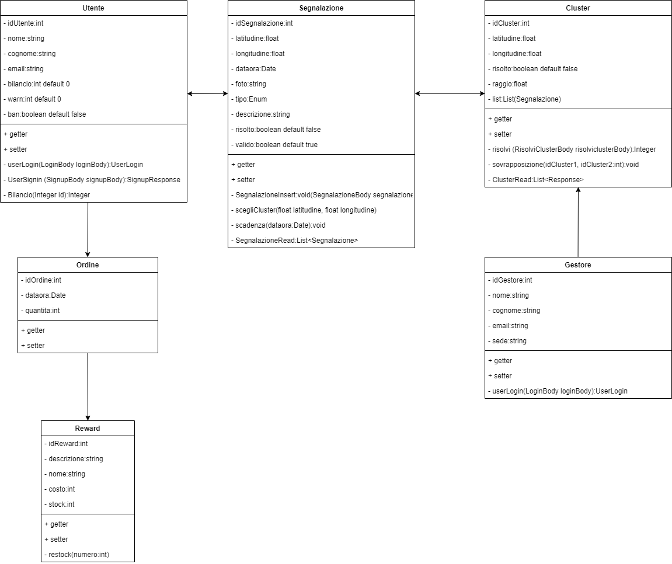
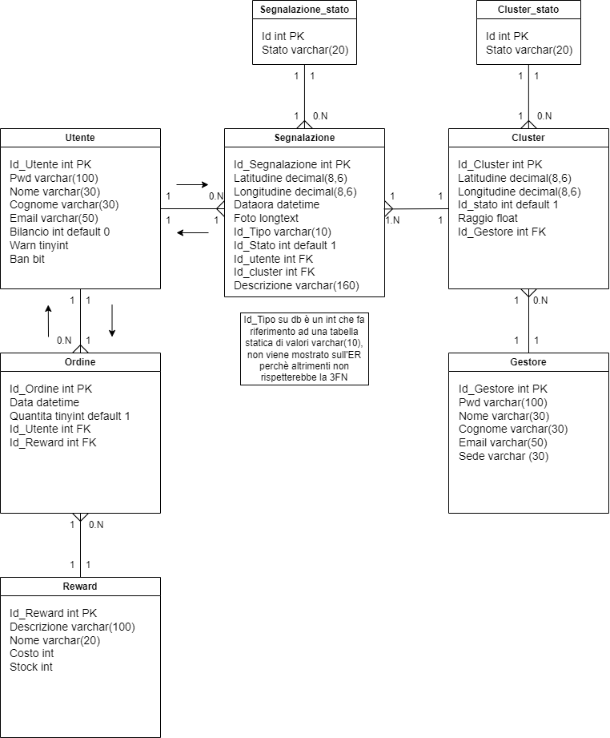
Diagrammi delle classi E-R e delle classi

Slide 7
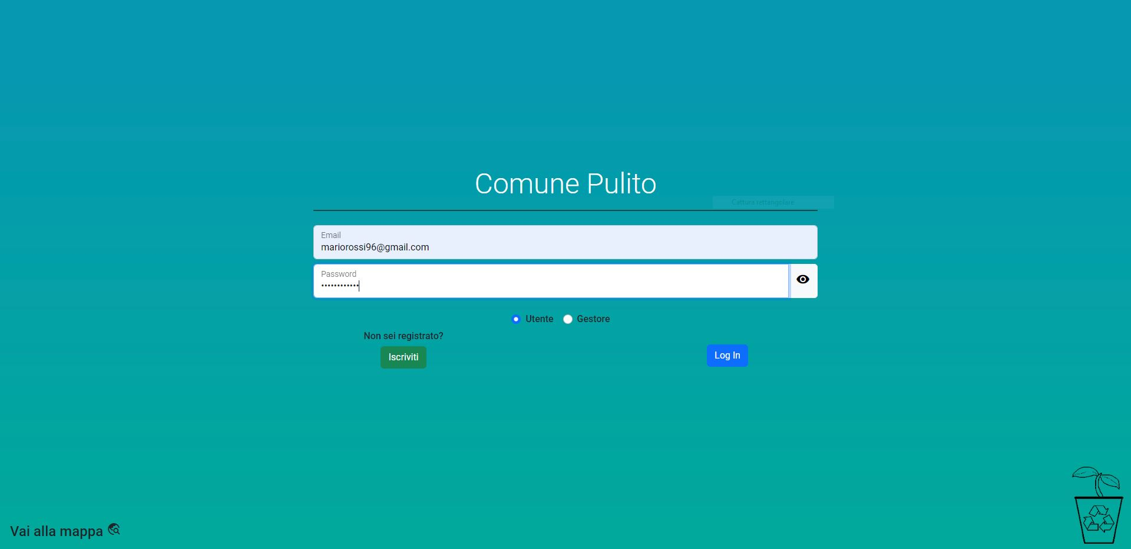
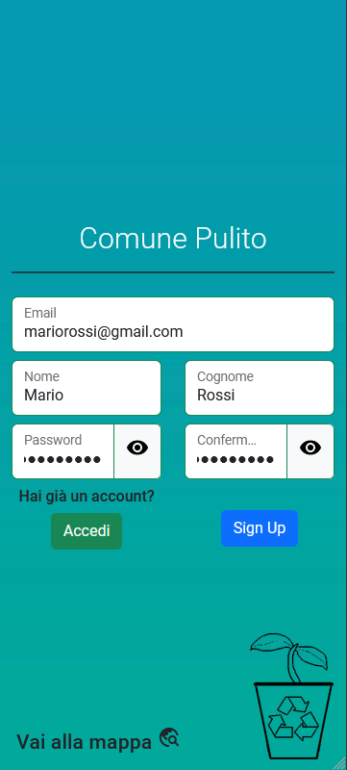
Pagina Log IN e sign UP
Visualizzazione pagina Log In da PC
Sign Up in vista mobile

Slide 8
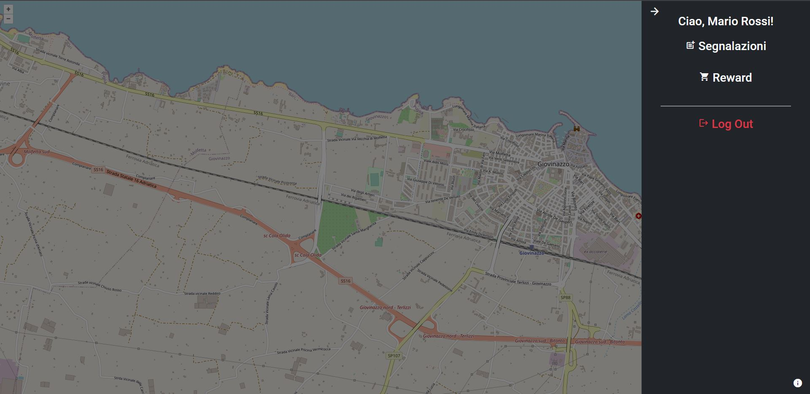
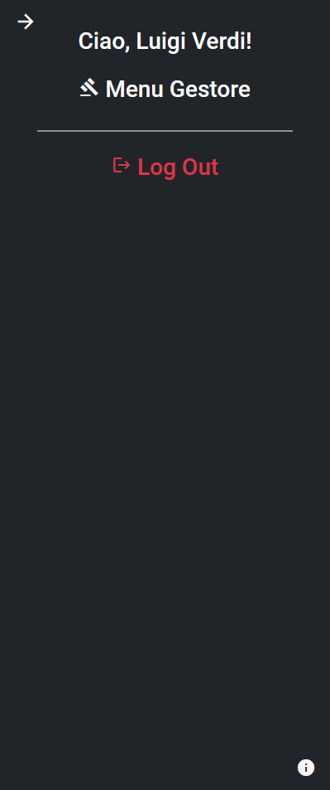
MAPPA
Visualizzazione della mappa da PC
Menu a comparsa di un utente
Menu a comparsa di un gestore

Slide 9
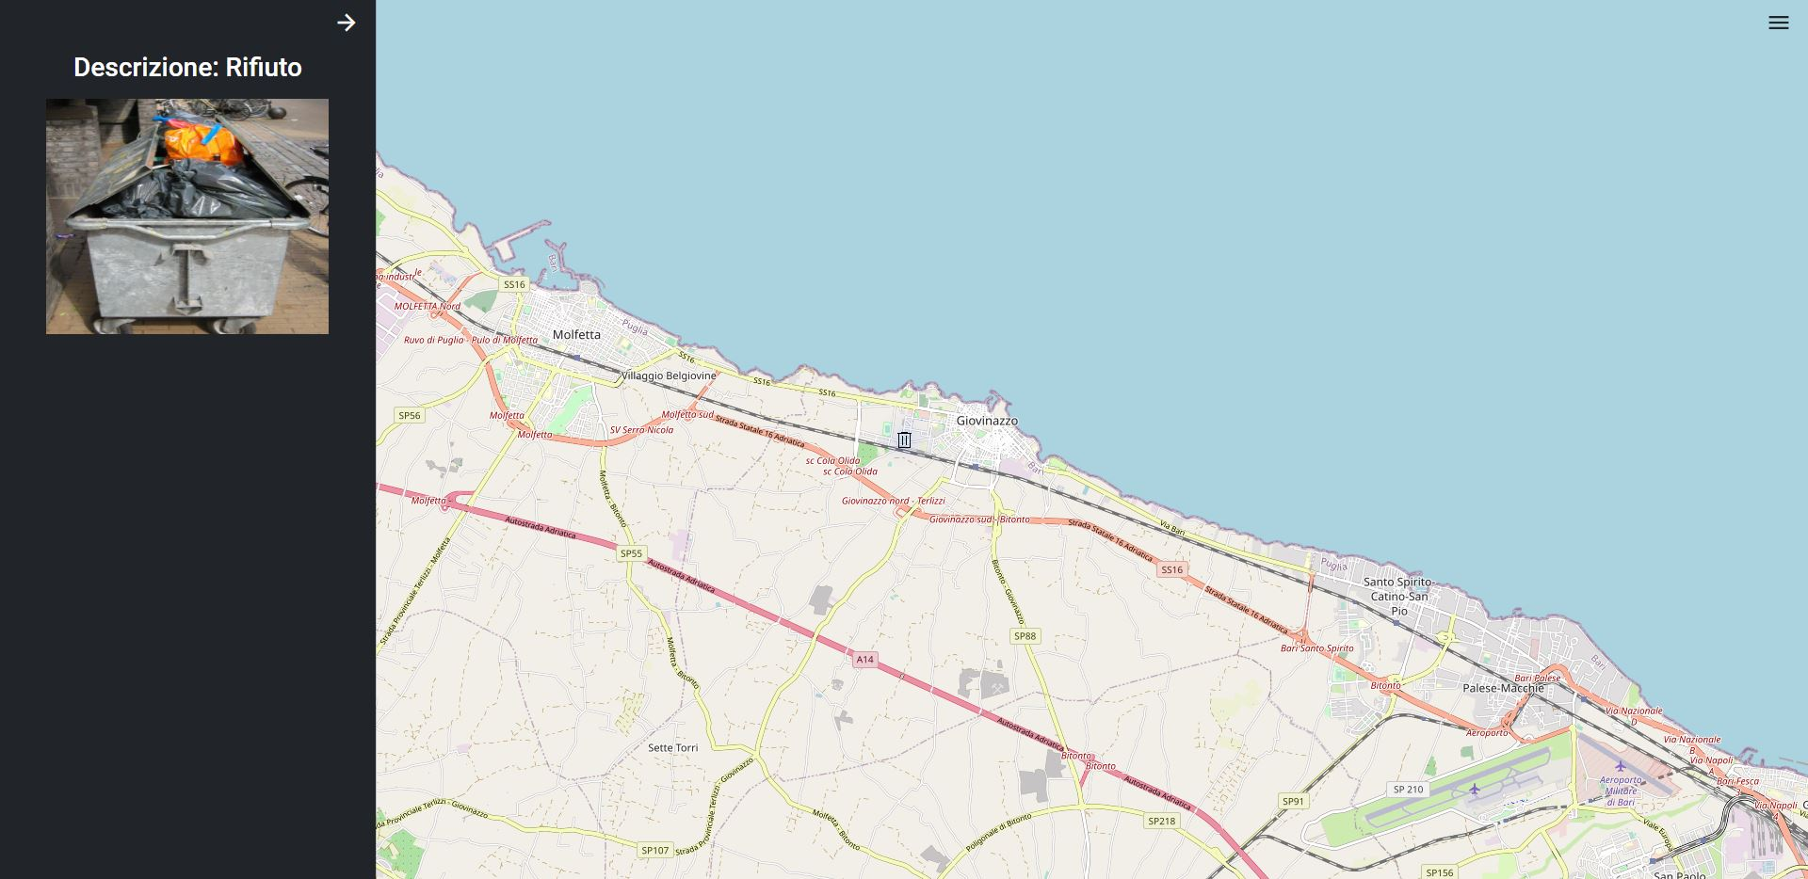
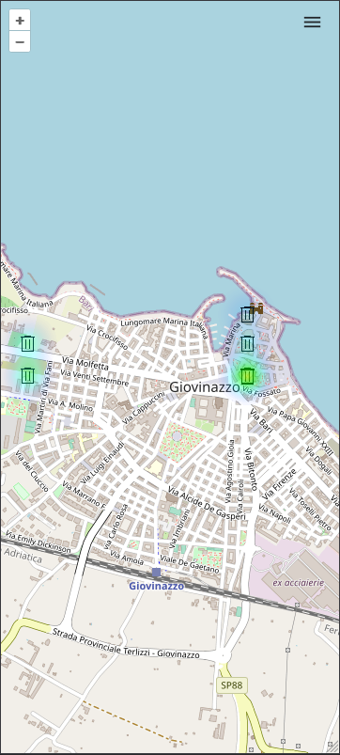
Visualizzazione di una segnalazione nel dettaglio
Mappa da mobile

Slide 10
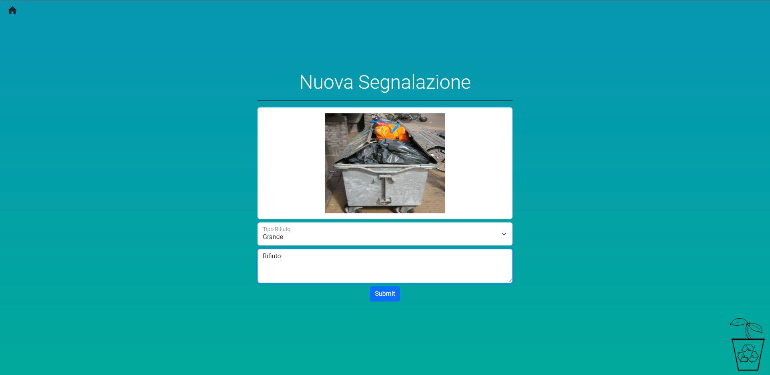
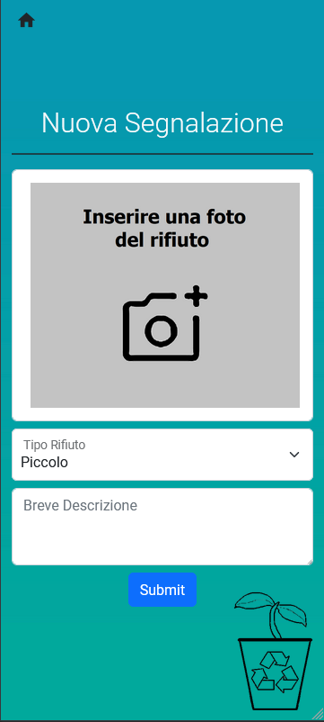
Creazione Segnalazione
Pagina creazione segnalazione da PC
Interfaccia mobile

Slide 11
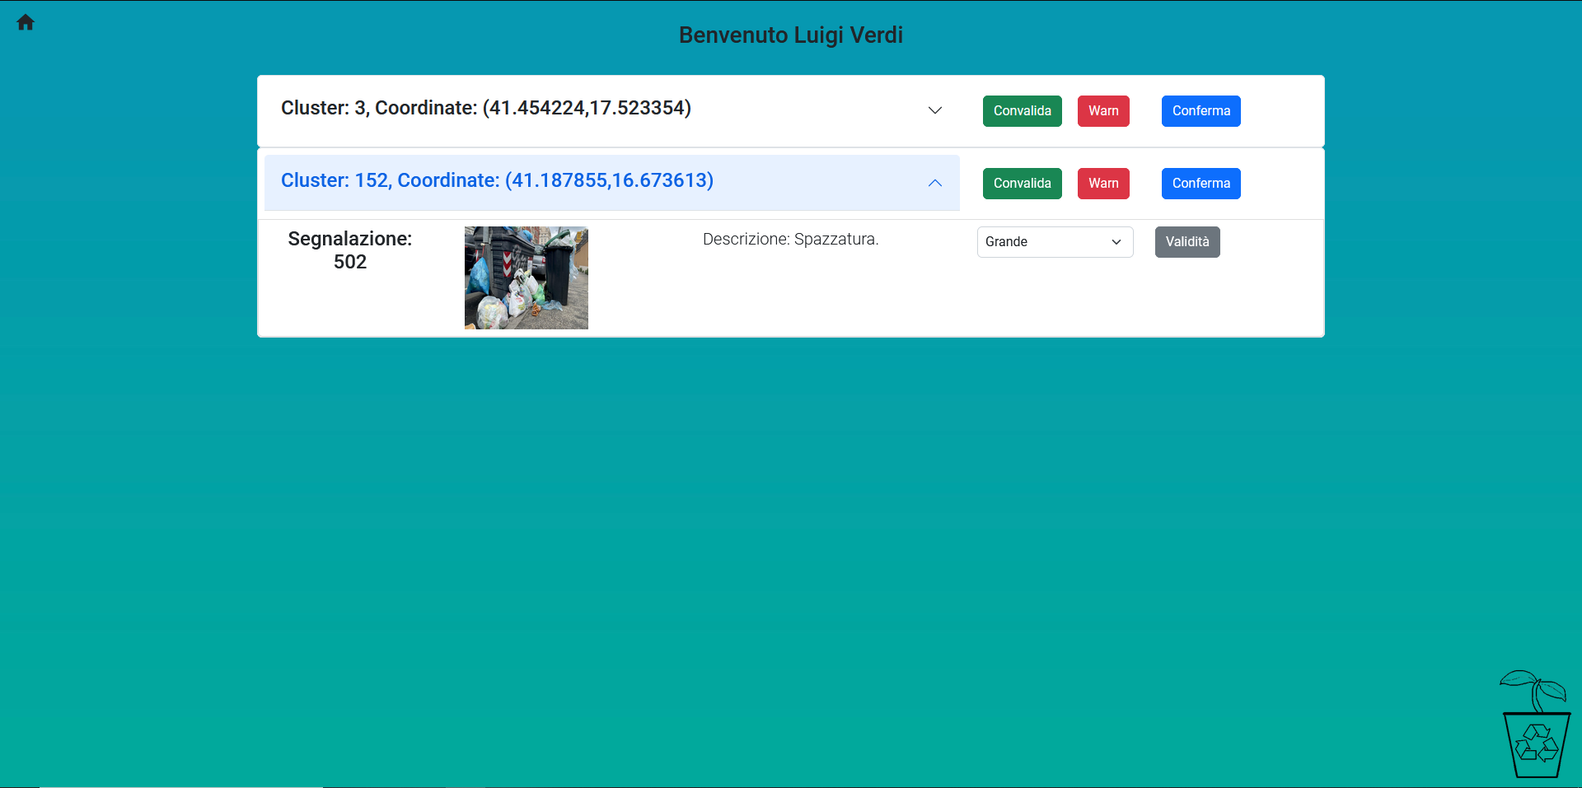
Gestione Cluster
Menu del gestore

Slide 12
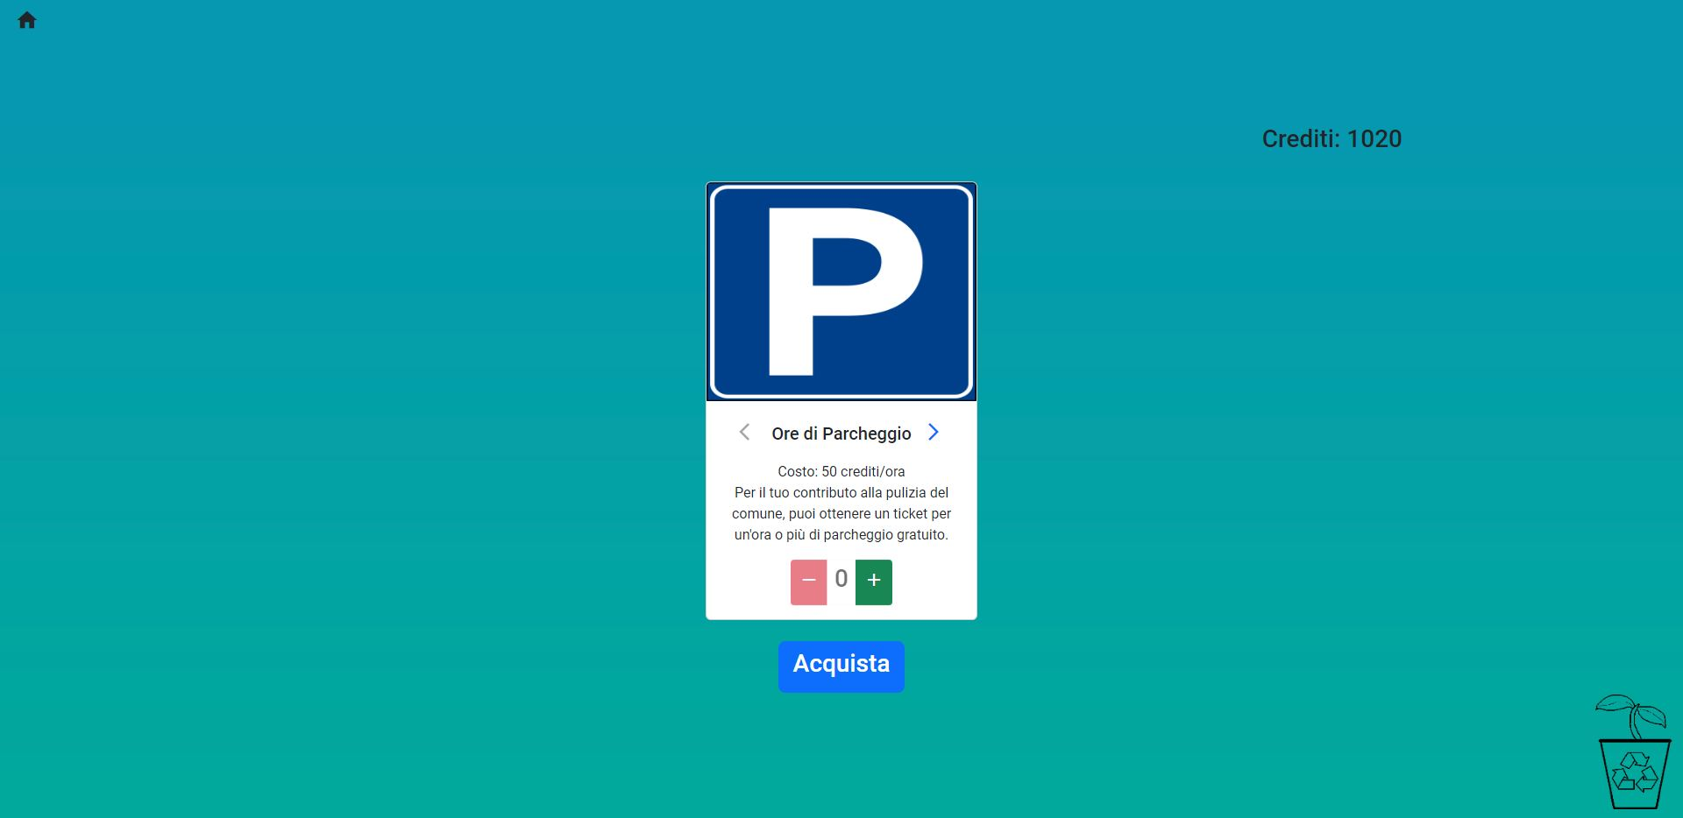
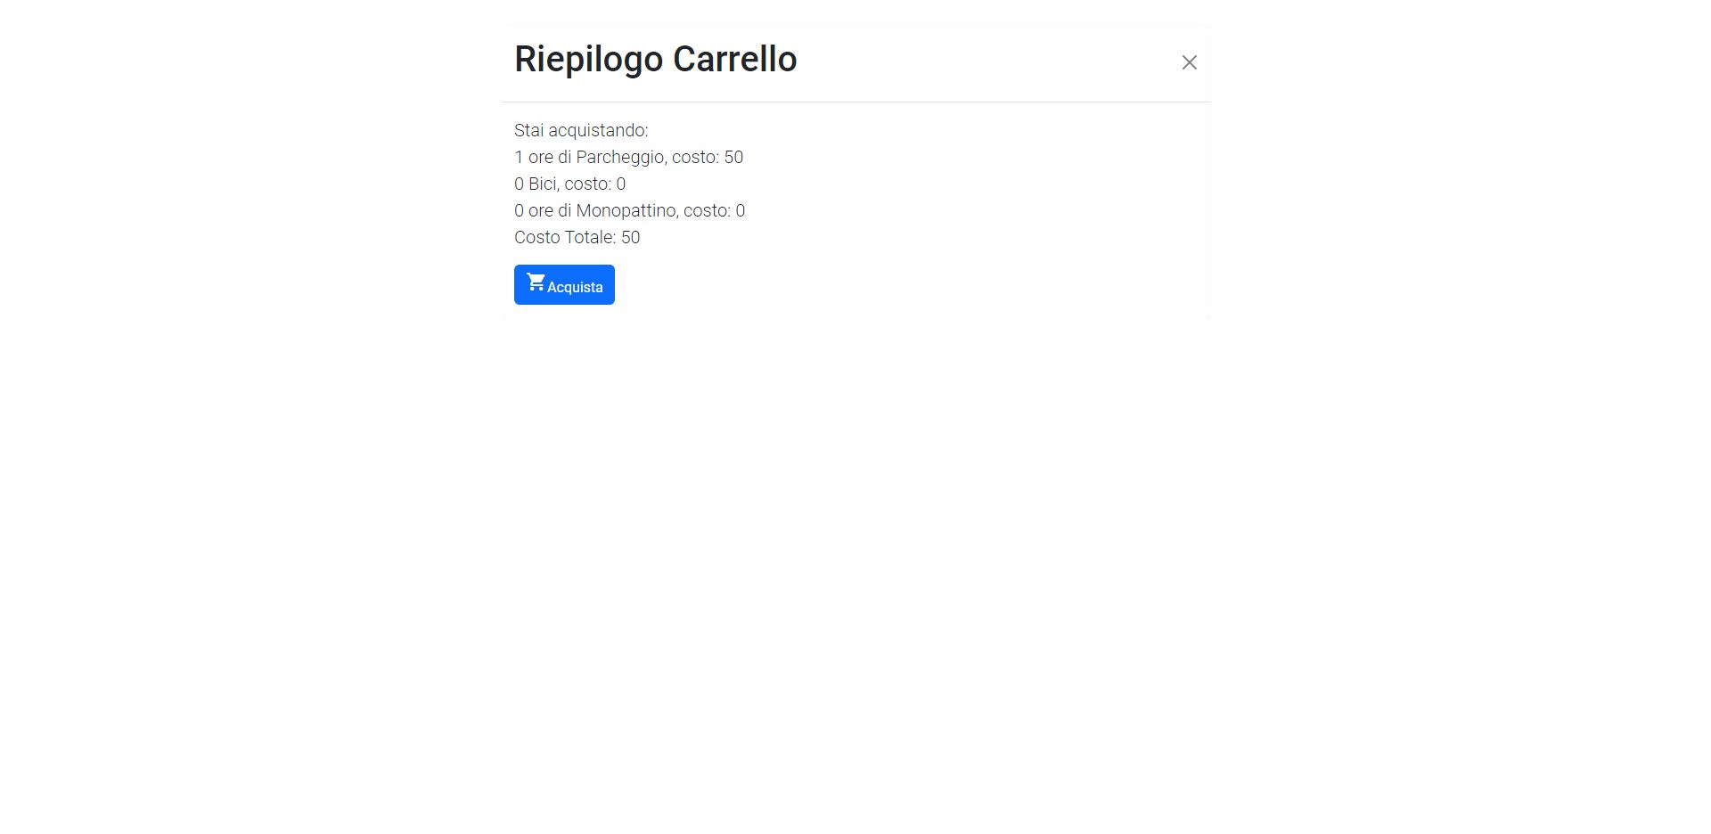
Reward (Demo)
Pagina di riepilogo del carrello
Menu delle reward

Slide 13



SVILUPPI FUTURI
Implementare Reward Reali
- Implementare accesso con SPID
- Inserire l’entità Pulitore
Ban degli utenti
- Sovrapposizione dei cluster

Slide 14
Ringraziamenti Finali
Si ringraziano:
l’Azienda Accenture, in particolar modo i referenti Ivan Castagna e Stefania Bertolini, gli Ing. Nicola Orritos, Marco Meloni e Alessio Ciaccia
La Prof.ssa Marina Mongiello
L’Ing. Marco Fiore.

